Slide 1
3. «ЛАДОШКИ»
Исходное положение: встать прямо, показать ладошки «зрителю», при этом локти опустить, руки далеко от тела не уводить – поза экстрасенса.
Делайте короткий, шумный, активный вдох носом и одновременно сжимайте ладошки в кулачки {хватательное движение). Руки неподвижны, сжимаются только ладошки. Сразу же после активного вдоха выдох уходит свободно и легко через нос или через рот. В это время кулачки разжимаем. Опять «шмыгнули» носом (звучно, на всю комнату) и одновременно сжали ладони в кулачки. И снова после шумного вдоха и сжатия ладоней в кулаки выдох уходит свободно, пальцы рук разжимаем, кисти рук на мгновение расслабляем. Сделав 4 коротких шумных вдоха носом (и, соответственно, 4 пассивных выдоха, сделайте паузу – отдохните 3-5 секунд. В общей сложности нужно выполнить 24 раза по 4 коротких шумных вдоха-выдоха.
«Кошка ловит мышку».
Подражать мы будем кошке
В кулачки сожмем ладошки.
Запах мышки мы узнаем –
Делать вдох не забываем.
Коготки мы выпускаем –
Мышку быстро мы поймаем!
Повороты и наклоны головы

Slide 2
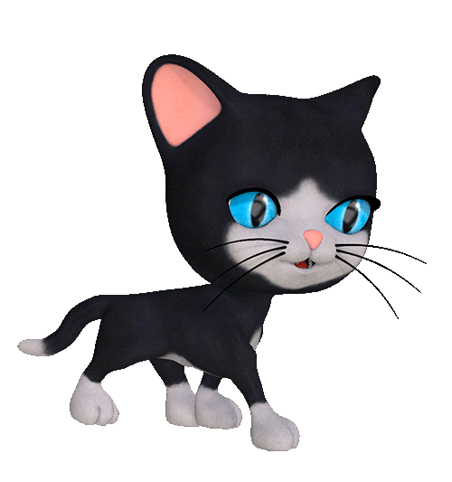
«КОШКА ЛОВИТ МЫШКУ».
ПОДРАЖАТЬ МЫ БУДЕМ КОШКЕ

Slide 3
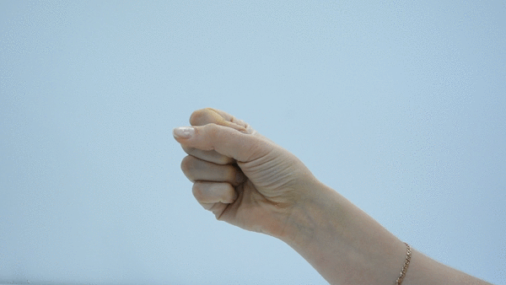
В КУЛАЧКИ СОЖМЕМ ЛАДОШКИ.

Slide 4
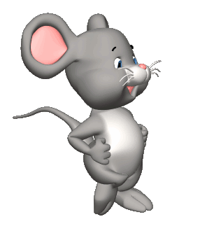
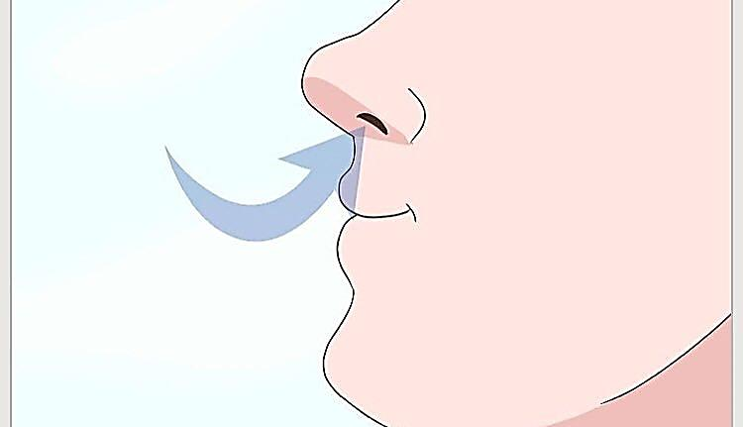
ЗАПАХ МЫШКИ МЫ УЗНАЕМ –
ДЕЛАТЬ ВДОХ НЕ ЗАБЫВАЕМ.

Slide 5
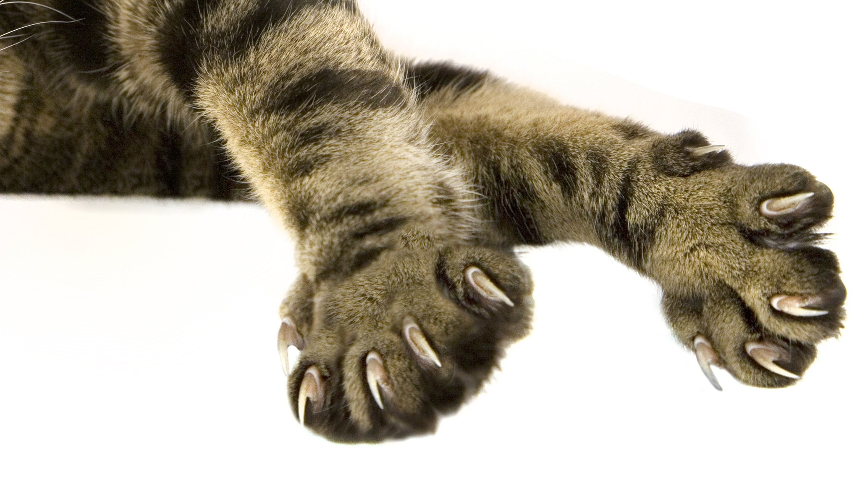
КОГОТКИ МЫ ВЫПУСКАЕМ –

Slide 6
МЫШКУ БЫСТРО МЫ ПОЙМАЕМ!

Slide 7
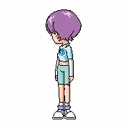
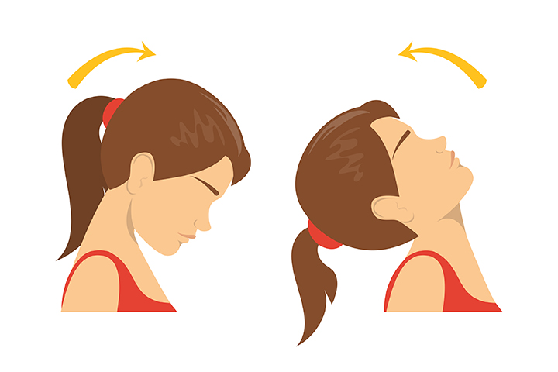
ПОВОРОТЫ И НАКЛОНЫ ГОЛОВЫ

